Slide 1


Biblioteca
Pandas
Prof. Dr. Diego Bruno
Education Tech Lead na DIO Doutor em Robótica e Machine Learning pelo ICMC-USP

Slide 2

Biblioteca
Pandas
Prof. Dr. Diego Bruno
Machine Learning

Slide 3


O pandas permite trabalhar com diferentes tipos de dados, por exemplo: → Dados tabulares, como uma planilha Excel ou uma tabela SQL; → Dados ordenados de modo temporal ou não; Matrizes; → Qualquer outro conjunto de dados, que não necessariamente precisem estar rotulados;
Utilizando a biblioteca
Notes:
https://scikit-learn.org/stable/

Slide 4


Bibliotecas de exemplo:

Slide 5
Estruturas de Dados
Os dois principais objetos da biblioteca Pandas são as Series e os DataFrames:
→ Uma Serie é uma matriz unidimensional que contém uma sequência de valores que apresentam uma indexação (que podem ser numéricos inteiros ou rótulos), muito parecida com uma única coluna no Excel.
→ Já o DataFrame é uma estrutura de dados tabular, semelhante a planilha de dados do Excel, em que tanto as linhas quanto as colunas apresentam rótulos.

Slide 6
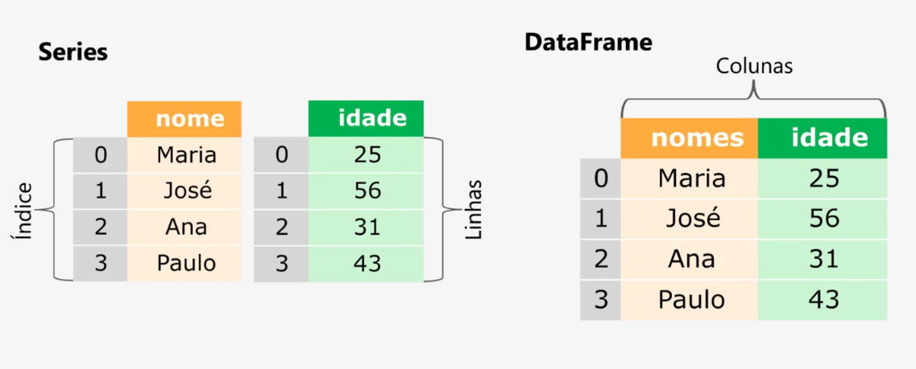
Estruturas de Dados
Os dois principais objetos da biblioteca Pandas são as Series e os DataFrames:

Slide 7
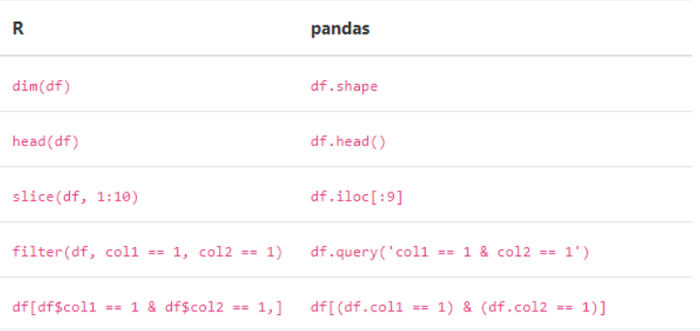
Quais as vantagens?
Comandos equivalentes, com a mesma funcionalidade no Pandas;

Slide 8
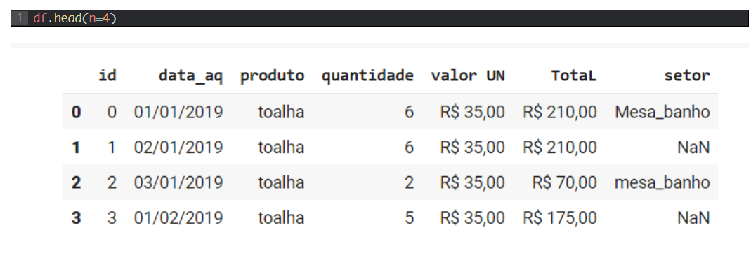
DataFrame
Agora se visualizarmos novamente os primeiros 4 dados do nosso conjunto, veremos que todos os valores passados para na_values, além dos próprios dados ausentes, foram substituídos por NaN.

Slide 9
df.shape

Slide 10
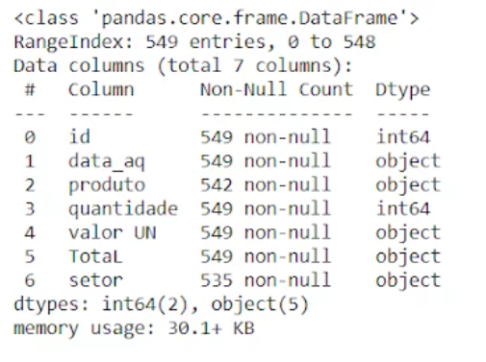
df.info
Já para saber que formato se encontram os dados em cada coluna, além da quantidade de memória para ler esse conjunto de dados, podemos utilizar o comando info:

Slide 11
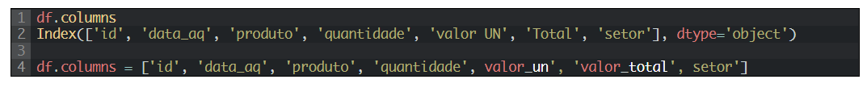
Alterações
Na sequência, podemos visualizar quais são nossas colunas existentes e até mesmo alterar esses nomes, basta passar o novo conjunto de nomes desejados com a mesma quantidade de colunas existente no conjunto original:

Slide 12
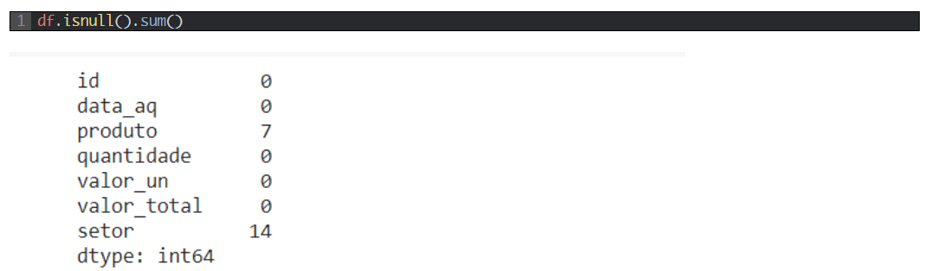
Verificação
Para verificar quantos dados faltantes existem em nosso conjunto

Slide 13
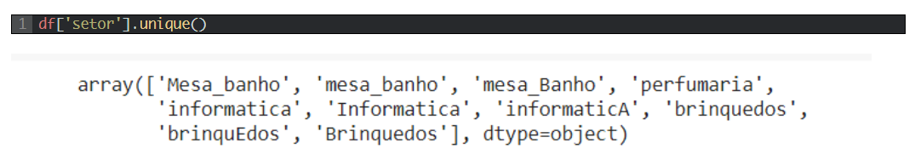
Valores únicos
No nosso objeto Serie podemos verificar quais os valores únicos existem naquela coluna, com o método unique:

Slide 14
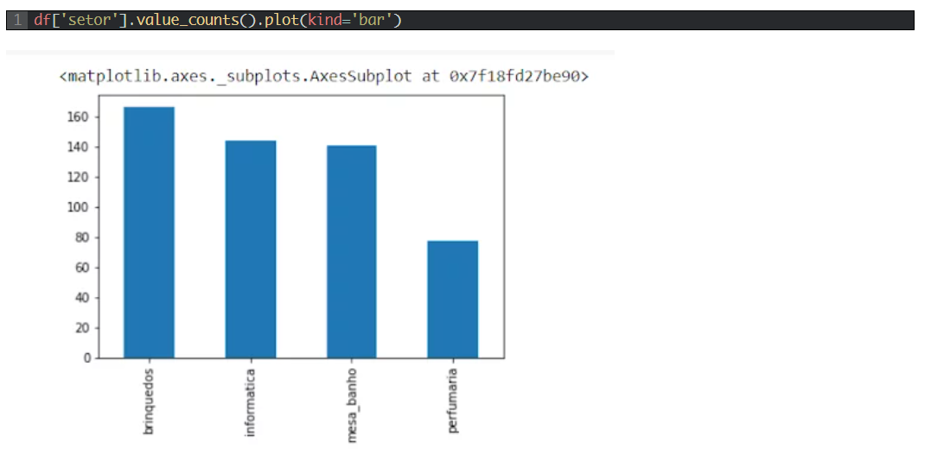
Agrupamentos
Ainda a partir desse método podemos gerar uma visualização simples e rápida com o resultado. Como? Com o método plot.

Slide 15
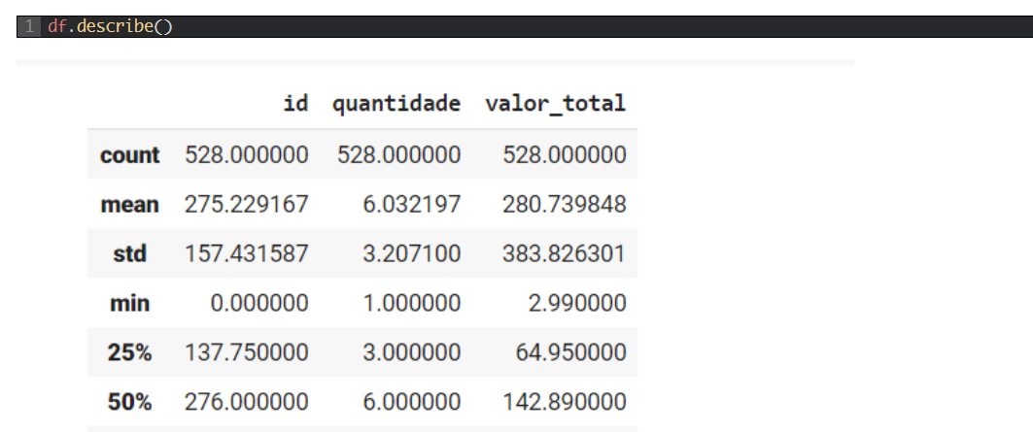
Dados estatísticos
o Pandas colabora na exibição de algumas informações estatísticas a respeito do nosso conjunto de dados e permite que possamos realizar facilmente uma análise com o nosso objeto DataFrame

Slide 16

Obrigado!
Machine Learning
Prof. Dr. Diego Bruno

